Slide 1


เทคโนโลยี (วิทยาการคำนวณ)
ชั้นประถมศึกษาปีที่ 3
กลุ่มสาระการเรียนรู้วิทยาศาสตร์และเทคโนโลยี
หน่วยการเรียนรู้ที่ 1
หน่วยการเรียนรู้ที่ 2
หน่วยการเรียนรู้ที่ 3
หน่วยการเรียนรู้ที่ 4
หน่วยการเรียนรู้ที่ 5
Slide PowerPoint_สื่อประกอบการสอน

Slide 2

1
หน่วยการเรียนรู้ที่
อัลกอริทึมกับการแก้ปัญหา
ตัวชี้วัด
แสดงอัลกอริทึมในการทำงานหรือการแก้ปัญหาอย่างง่ายโดยใช้ภาพ สัญลักษณ์ หรือข้อความ
Notes:
2

Slide 3
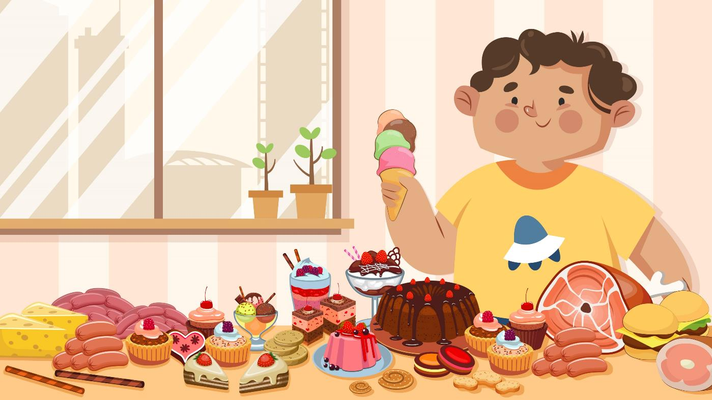
กล้าชอบกินขนม และอาหารที่มีไขมัน จนทำให้เป็นโรคอ้วน เหนื่อยง่าย และหายใจไม่สะดวก นักเรียนจะช่วยกล้าแก้ปัญหานี้อย่างไร

Slide 4





1. การแก้ปัญหาในชีวิตประจำวัน
ในชีวิตประจำวันมักจะมีปัญหาต่าง ๆ เกิดขึ้น เช่น ปัญหาด้านการเรียน ปัญหาการทำงาน ปัญหาสุขภาพ ปัญหาการติดเกม ซึ่งการแก้ปัญหานั้นเป็นการนำขั้นตอนและวิธีการต่าง ๆ มาใช้เพื่อให้ได้ผลลัพธ์ตามที่ต้องการจะประกอบด้วย 4 ขั้นตอน
พิจารณาและกำหนดรายละเอียดของปัญหา
วางแผนและออกแบบวิธีการแก้ปัญหา
ลงมือแก้ปัญหาตามแผนที่วางไว้
ตรวจสอบผลการแก้ปัญหา

Slide 5
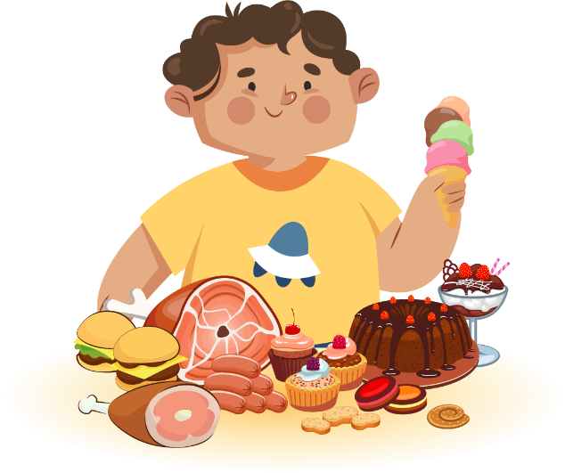
สถานการณ์ :
กล้าชอบกินขนม และอาหารที่มีไขมันจนทำให้เป็นโรคอ้วน เหนื่อยง่าย และหายใจ
ไม่สะดวก กล้าอยากมีสุขภาพที่แข็งแรงขึ้น นักเรียนจะช่วยกล้าแก้ปัญหานี้อย่างไร
1. พิจารณาและกำหนดรายละเอียดของปัญหา
เป็นการทำความเข้าใจกับปัญหาแล้วแยกข้อมูลให้ได้ว่า ปัญหาและสิ่งที่ต้องการคืออะไร
ปัญหา : เป็นโรคอ้วน เหนื่อยง่าย และหายใจไม่สะดวก
สิ่งที่ต้องการ : กล้าอยากมีสุขภาพที่แข็งแรงขึ้น

Slide 6




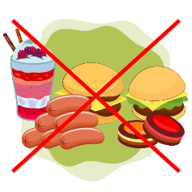

สถานการณ์ :
กล้าชอบกินขนม และอาหารที่มีไขมันจนทำให้เป็นโรคอ้วน เหนื่อยง่าย และหายใจ
ไม่สะดวก กล้าอยากมีสุขภาพที่แข็งแรงขึ้น นักเรียนจะช่วยกล้าแก้ปัญหานี้อย่างไร
2. วางแผนและออกแบบวิธีการแก้ปัญหา เป็นการวางแผนในการแก้ปัญหาอย่างละเอียด
ต้องกินผักและ
อาหารให้ครบ
5 หมู่
ดื่มน้ำอย่างน้อย
8 แก้วต่อวัน
ดื่มนมเป็นประจำ
งดอาหารที่มีรสชาติ
หวาน มัน และ
ของทอดต่าง ๆ
ไปตรวจสุขภาพและ
สอบถามวิธีการ
ป้องกันโรคอ้วน
จากแพทย์
กล้าต้องออกกำลังกาย
เพื่อให้สุขภาพแข็งแรง

Slide 7

สถานการณ์ :
กล้าชอบกินขนม และอาหารที่มีไขมันจนทำให้เป็นโรคอ้วน เหนื่อยง่าย และหายใจ
ไม่สะดวก กล้าอยากมีสุขภาพที่แข็งแรงขึ้น นักเรียนจะช่วยกล้าแก้ปัญหานี้อย่างไร
3. ลงมือแก้ปัญหาตามแผนที่วางไว้
เป็นการลงมือแก้ปัญหาตามแนวทางที่ได้วางไว้ และระหว่างดำเนินการแก้ปัญหา ถ้าเห็นแนวทางอื่นที่ดีกว่าสามารถปรับเปลี่ยนได้

Slide 8

สถานการณ์ :
กล้าชอบกินขนม และอาหารที่มีไขมันจนทำให้เป็นโรคอ้วน เหนื่อยง่าย และหายใจ
ไม่สะดวก กล้าอยากมีสุขภาพที่แข็งแรงขึ้น นักเรียนจะช่วยกล้าแก้ปัญหานี้อย่างไร
4. ตรวจสอบผลการแก้ปัญหา
เป็นการตรวจสอบว่า ผลลัพธ์ที่ได้ตรงกับที่ต้องการหรือไม่
- กล้าสุขภาพแข็งแรงขึ้น น้ำหนักลดลงจากการ
ออกกำลังกายอย่างสม่ำเสมอ พร้อมทั้งงดอาหารที่มีรสชาติหวาน มัน และของทอดต่าง ๆ ลงจนทำให้หายจากการเป็นโรคอ้วน ไม่เหนื่อยง่าย และหายใจสะดวกขึ้น ร่างกายกลับมาทำกิจกรรมเหมือนกับเพื่อนในห้องได้ปกติ

Slide 9


2. การแสดงอัลกอริทึม
เป็นกระบวนการแก้ไขปัญหาที่สามารถอธิบายออกมาเป็นขั้นตอนโดยการเขียนบอกเล่า วาดภาพ หรือการใช้สัญลักษณ์ ซึ่งจะทำได้ ดังนี้
สถานการณ์ : กิ่งได้รับมอบหมายจากคุณแม่ให้ล้างจานหลังจากที่รับประทานอาหารเย็นเสร็จ
ซึ่งกิ่งจะต้องล้างจานของทุกคนในบ้านให้หมด
1. การแสดงขั้นตอนวิธีการแก้ปัญหาโดยการเขียนบอกเล่า คือ การใช้ข้อความที่เป็นภาษาพูดในการอธิบายลำดับขั้นตอนวิธีการแก้ปัญหา
1. เก็บรวบรวมจานอาหาร
2. กวาดเศษอาหารทิ้ง
3. ล้างจานด้วยน้ำยาล้างจาน
4. ล้างจานด้วยน้ำสะอาด
5. นำจานไปผึ่งให้แห้ง

Slide 10
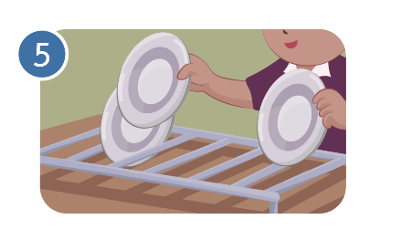
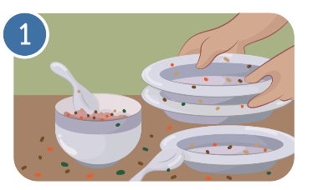

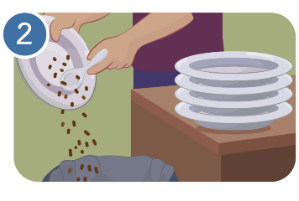
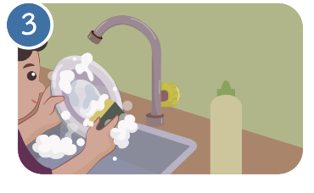
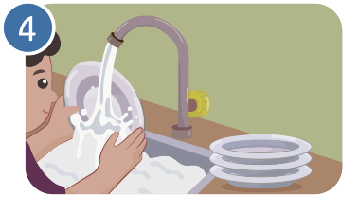
2. การแสดงขั้นตอนวิธีการแก้ปัญหาโดยการวาดภาพ
คือ การใช้รูปภาพอธิบายขั้นตอนวิธีการแก้ปัญหา ทำให้สามารถเห็นลำดับขั้นตอนวิธีการทำงานได้ชัดเจนกว่าการแสดงขั้นตอนวิธีการเขียนบอกเล่า

Slide 11
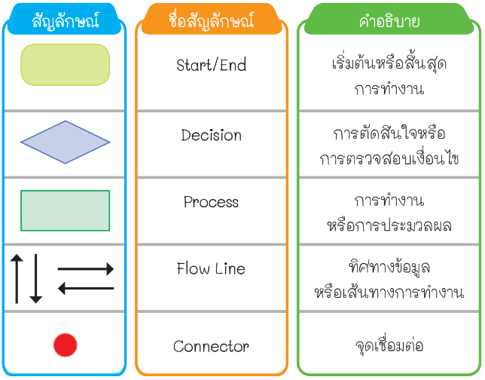
3. การแสดงขั้นตอนวิธีการแก้ปัญหาโดยใช้สัญลักษณ์
คือ การใช้สัญลักษณ์อธิบายขั้นตอนวิธีการแก้ปัญหา เมื่อปัญหาที่ต้องการแก้ไขมีความซับซ้อนมากขึ้น ความยุ่งยากในการเขียนอธิบายขั้นตอนการแก้ปัญหาก็จะมีมากขึ้นเช่นกัน
สัญลักษณ์ที่ใช้ในการเขียนผังงานมี ดังนี้

Slide 12
สามารถเขียนผังงานแสดงลำดับขั้นตอนการล้างจานได้ ดังนี้
เริ่มต้น
เก็บรวบรวมจานอาหาร
กวาดเศษอาหารทิ้ง
ล้างจานด้วยน้ำยาล้างจาน
ไม่สะอาด
สะอาดหรือไม่
ล้างจานด้วยน้ำสะอาด
นำจานไปผึ่งให้แห้ง
สิ้นสุด

Slide 13




Slide 14


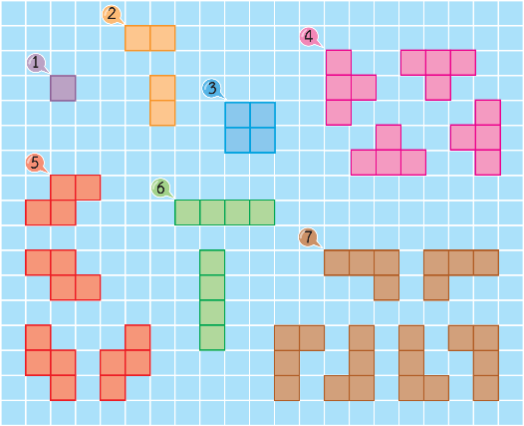
3. ตัวอย่างการแก้ปัญหาเกมเตตริส
เตตริสเป็นเกมแก้ปัญหาจัดเรียงตัวบล็อกที่หล่นลงมา แล้วจัดเรียงเป็นแถว ซึ่งในปัจจุบันเกมเตตริสเป็นหนึ่งเกมที่มีการนำมาเล่นผ่านเครื่องเล่นวิดีโอ หรือโทรศัพท์มือถือ
รู้จักบล็อกคำสั่งเกมเตตริส

Slide 15

ขั้นตอนวิธีแก้ปัญหาเกมเตตริส
1. การแสดงขั้นตอนวิธีแก้ปัญหาโดยการเขียนบอกเล่าสามารถเขียนได้ ดังนี้
1
ดูบล็อกที่กำลังเคลื่อนที่ลงมาว่ามีรูปแบบของบล็อกกี่หน่วย
2
ดูช่องว่างที่เหลือว่ามีกี่หน่วยและช่องว่างอยู่บริเวณใดบ้าง
3
เรียงลำดับความสำคัญของบล็อก โดยแถวที่ 1 จะมีความ
สำคัญมากที่สุด
4
เมื่อแถวที่ 1 หายไปแล้ว แถวที่ 2 จะเลื่อนลงมากลายเป็น
แถวที่ 1 แทน
5
ดูบล็อกถัดไปว่ามีรูปแบบใด สามารถวางช่องไหนได้บ้าง

Slide 16
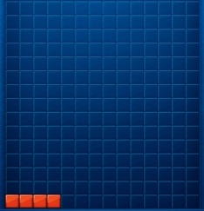
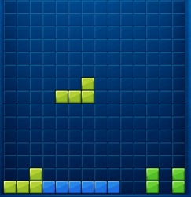
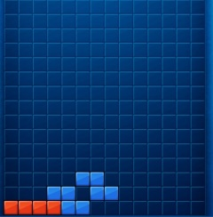
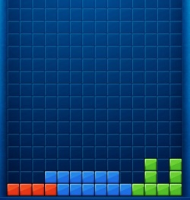
ขั้นตอนวิธีแก้ปัญหาเกมเตตริส
2. การแสดงขั้นตอนวิธีแก้ปัญหาโดยการวาดภาพมีขั้นตอน ดังนี้
1
5
ขั้นตอนการเล่นเกมเตตริส
2
4
3

Slide 17
ขั้นตอนวิธีแก้ปัญหาเกมเตตริส
3. การแสดงขั้นตอนวิธีแก้ปัญหาโดยใช้สัญลักษณ์มีขั้นตอน ดังนี้
เริ่มต้น
ดูบล็อกที่ตกลงมา
ดูช่องว่างที่เหลือ
เปลี่ยนรูปร่างบล็อกให้มีรูปแบบตามช่องว่าง
นำบล็อกลงในช่องว่าง
ไม่มีบล็อกเหลืออยู่ในเกม
จบการทำงาน

Slide 18




สรุปได้ว่า นักเรียนมักพบกับสถานการณ์หรือเหตุการณ์ต่าง ๆ ที่เป็นปัญหาในชีวิตประจำวัน ซึ่งจะสามารถแก้ปัญหา โดยการนำขั้นตอนและวิธีการต่าง ๆ มาใช้เพื่อให้ได้ผลลัพธ์ตามที่ต้องการ แบ่งขั้นตอนที่ใช้
ในการแก้ปัญหา ประกอบด้วย 4 ขั้นตอน ดังนี้
1
2
3
4
การพิจารณา
และกำหนดรายละเอียด
ของปัญหา
การวางแผน
และออกแบบขั้นตอนวิธีการแก้ปัญหา
การลงมือแก้ปัญหา
ตามแผนที่วางไว้
การตรวจสอบ
ผลการแก้ปัญหา

